Slide 1



Kevin Gensler
Juliane Schützke
Sarah Starker
E140018IB
E140134IB
E140160IB
Case Study: Benetton Group
Supply Chain Management

Slide 2
Gliederung
Historischer Hintergrund
Unternehmensprofil / Markenspektrum
Fast Fashion Industrie
Vergleich der Fast Fashion Giganten
Das Geschäftsmodell Benetton im Wandel
Dual Supply Chain Management
Skandalwerbung

Slide 3
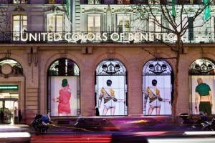
Historischer Hintergrund
1965 Gründung der Benetton Group
1968 Eröffnung des ersten Benetton Stores in Italien
1969 Eröffnung des ersten Stores außerhalb Italiens (in Paris)
1974 „Sisley“ wird Teil der Benetton Group
1978 Exporte machen 60% der Produktion aus
1980 Eröffnung des ersten Stores in New York
1982 Eröffnung des ersten Stores in Tokio

Slide 4


Historischer Hintergrund
1982 Beginn der Zusammenarbeit mit
Oliver Toscani
→ Skandalwerbung erhöht den Bekanntheitsgrad des Unternehmens
1983 Sportsponsoring in der Formel 1
1986 Börsengang in Mailand, Frankfurt (1988) und New York (1889)
1991 „Colors“-Magazine entsteht
(vier Sprachen in 40 Ländern)

Slide 5
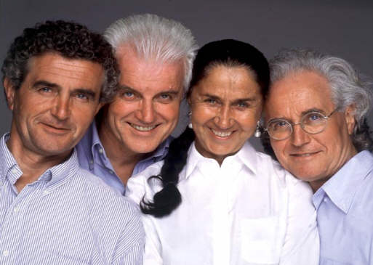
Historischer Hintergrund
90er Expansion, Umbau der Stores in Europäischen Großstädten zu Megastores
2003 Familie zieht sich aus dem Management zurück, tritt Verantwortung an Manager ab → Silvan Cassano wird CEO
2005 Präsenz in 120 Ländern mit über
5.000 Stores
2014 Organisation in 3 separaten Instanzen: 1. Marken, 2. Herstellung, 3. Immobilien
neues Storekonzept, dass sich auf das Produkt als Protagonist konzentriert

Slide 7


Unternehmensprofil
Gründung: 1965
Rechtsform: Società per Azioni (AG)
Zugehörigkeit: Finanzholding Edizione srl
Firmensitz: Ponzano Veneto, Italien
Leitung: Luciano Benetton (Präsident) Allesandro Benetton
(Executiv-Vizepräsident)
ca. 6500 Shops verschiedener Marken in 120 Ländern (Stand Ende 2012)

Slide 8

Markenspektrum
United Colors of Benetton
  globale Marke
  umsatzstärkste Marke der Benetton Group
  Alltagskleidung für Frauen, Männer und Kinder
Undercolors of Benetton
  Schlafbekleidung, Unterwäsche und Accessoires für Frauen, Männer und Kinder

Slide 9

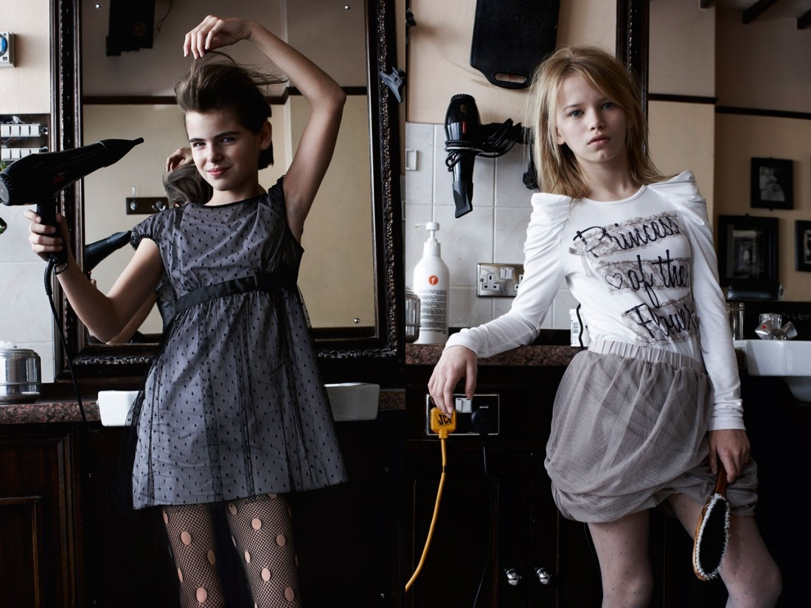
Markenspektrum
Sisley
  Glamour-Marke der Benetton Group
  hochwertige Kleidung für Frauen und Männer
  Untermarke für Kinder: Sisley Young
  ca. 20 % des Gesamtumsatzes

Slide 10

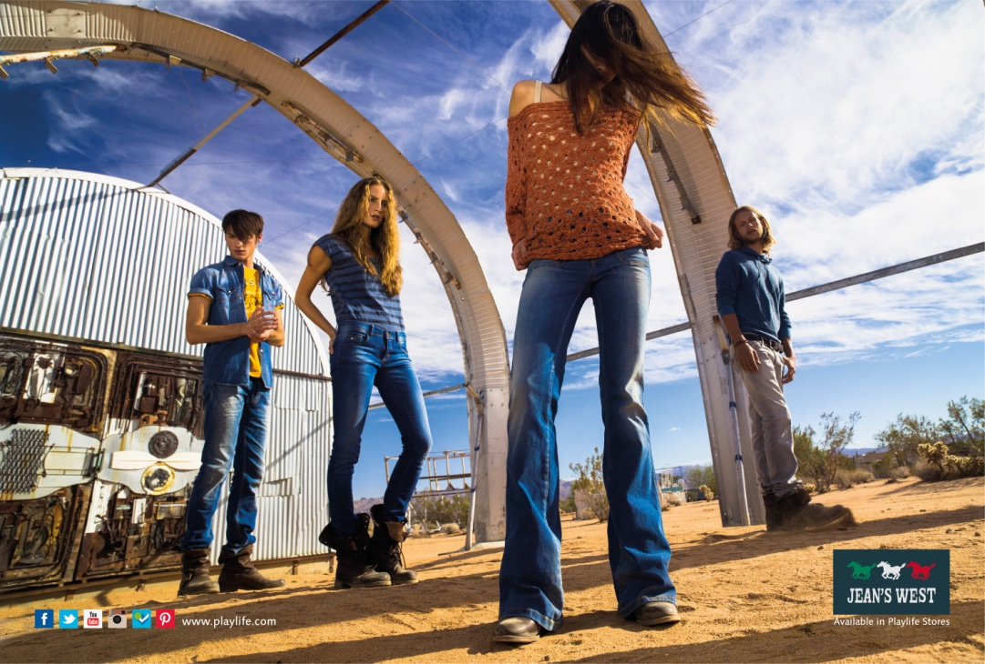


Markenspektrum
seit Ende 2013 Konzentration auf Benetton und Sisley
weitere Marken:
  Playlife (Freizeitmode)
  Jean´s West (denim-basierte Freizeitmode)
  Anthology of Cotton (funktionale Damen-Sportswear)
  Killer Loop (Streetwear)

Slide 11
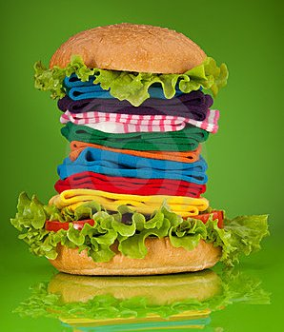




„McFashion“-Business
von Design
zu Reaktion
von Einzelstücken
zu Massenware
Handwerk
vs.
Industrie
kurze Produktzyklen
gleiche Ware weltweit

Slide 12

„McFashion“-Business
Optimiertes SCM
Schnelle Produktion
Günstige Produktion
Neueste
Mode
Design
Massenmarkt
Information
Anforderungen

Slide 13

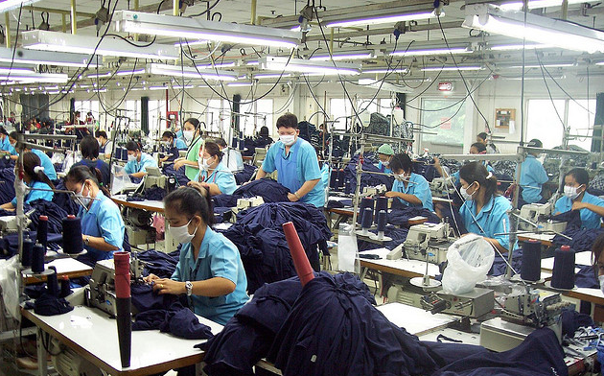
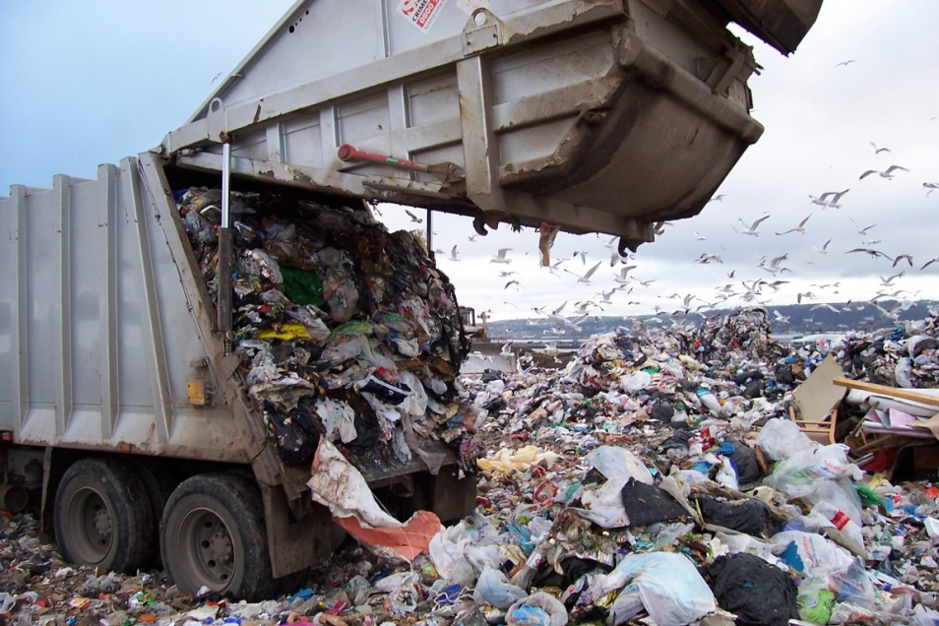
Vorwurf der „Slow Fashion“
Umweltverschmutzung (Farbe)
schlechte Verarbeitung
schlechte Arbeitsbedingungen
Ausbeutung der Entwicklungsländer
Wegwerf-Mode / Kopierte Mode
kurze Trends statt klassischer Style

Slide 14


Die Fast Fashion Giganten
1965 Italien
5 Kollektionen pro Saison
1974 Schweden
2 Kollektionen (mehrere Unterkollektionen)
1975 Spanien
Kleidung, Accessoires, Schuhe, Taschen
Mittlerer Preis
60% Outsourcing
2x pro Woche
Kleidung, Accessoires
100% Outsourcing
Kleidung, Accessoires, Schuhe, Taschen
höhere Qualität
Niedrigpreis
Höherer Preis
80% Outsourcing
Geringe Qualität
Mittlere Qualität
20 / 200 Designer
100 / 100 Designer
200 / 0 Designer

Slide 15
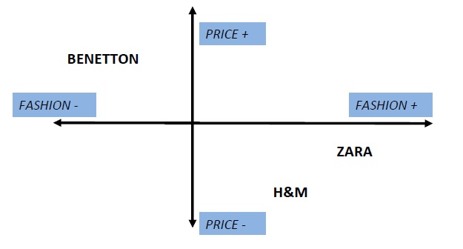
Die Fast Fashion Giganten

Slide 16
Die Fast Fashion Giganten

Slide 17


Die Fast Fashion Giganten

Slide 18
Die Fast Fashion Giganten
Notes:
Großer Umsturz bei Benetton von 2013 auf 2014. Viele Shops geschlossen und aus Märkten zurückgezogen. Rückzug aus der Fast Fashion zurück zu dem was man kann. Qualität made in Italy.

Slide 19
Die Fast Fashion Giganten
Notes:
Benetton durch viele Franchising Shops weit hinten. 2011 von der Börse genommen, daher keine Zahlen mehr veröffentlicht. Zara Zahlen durch Inditex sehr hoch.

Slide 20
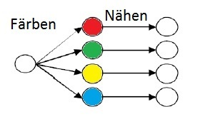
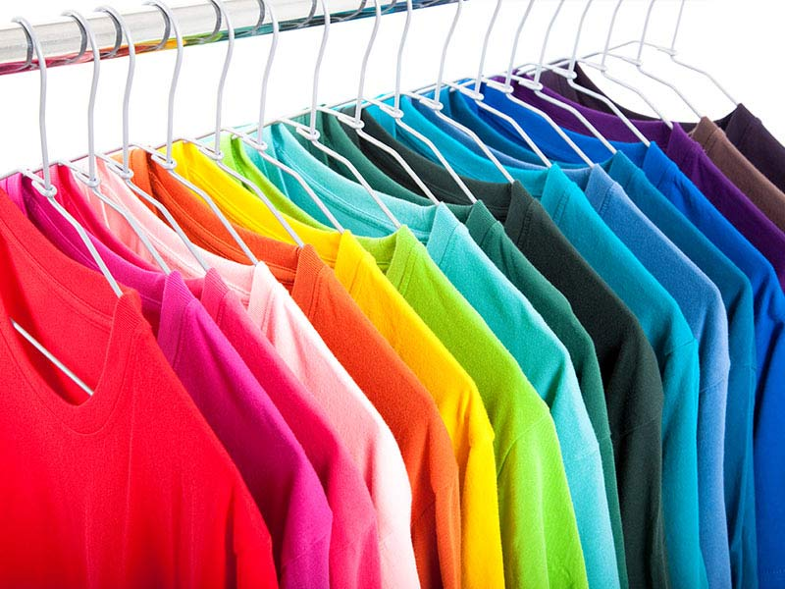
Ursprüngliche Arbeitsweise
„erst färben, dann nähen“
Nähen beansprucht viel Zeit
alle Farben auf Lager (Ø15 Farben)
Folgen:
- hohe Lagerbestände
- beliebte Farben ausverkauft
- kein Nachschub
- ständig Ausverkauf
- unflexibel bei Änderungen
Dyeing & Sewing

Slide 21
Ursprüngliches Geschäftsmodell
75% der Shops im Franchise
unabhängige Agenten als Zwischenhändler
80 Agenten koordinieren je 50 – 100 Shops
(Betreuen, Schulen, Vermarkten)
Provision als Gegenleistung
keine Lizenzgebühr für Franchisenehmer
stattdessen: Handeln nach Benetton Richtlinien
  ausschließlich Benetton Produkte
  keine Rücknahme nicht verkaufter Ware
  Benetton bestimmt den Preis

Slide 22

Ursprüngliches Geschäftsmodell
Problem:
mangelhaftes Franchising
keine Partner in manchen Ländern (Fokus: Italien)
keine Marktinformationen
lange Reaktionszeit für neue Trends
hohe finanzielle Belastung der Shops
(keine Kommission)
  Shops ziehen sich zurück
Folge: Benetton verliert
das Rennen der Fast Fashion!

Slide 23
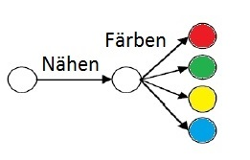
Neues Arbeitsweise
„erst nähen, dann färben“
Stoffe per CAD geschnitten
Färben nach Bedarf
Folgen:
+ höhere Effektivität
+ schnellere Reaktion
+ geringere Lagerbestände
+ Kostenersparnis (Lager + Produktion)
Sewing & Dyeing

Slide 24
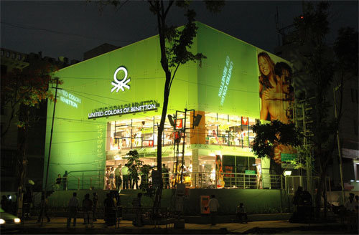
Neues Geschäftsmodell
Abbau von Franchise-Shops
„Flagshipstores“: große eigene Läden
  10.000 – 20.000 sq. ft. Statt 400 – 1.500 sq. ft.
  Ausbau der Präsenz in großen Städten
  Shops in Ländern ohne Partner
  Marktnähe!
Einführung des
Dual Supply Chain Managements

Slide 25
Dual Supply Chain Management
Definition:
„Supply Chain Management bezeichnet den Aufbau und die Verwaltung integrierter Logistikketten (Material- und Informationsflüsse) über den gesamten Wertschöpfungsprozess, ausgehend von der Rohstoffgewinnung über die Veredelungsstufen bis hin zum Endverbraucher.“

Slide 26
Einführung des DSCM
Neuer CEO: Silvan Cassano ab Mai 2003
Dezember 2003 Business Plan
Ab 2004 DSCM
  Ermöglichte bessere Anpassung an wachsende Anforderungen der Kunden und wechselnde Modetrends
  Aktivitäten wie Produktion, Vertrieb und Produktion Design besser ausgleichen

Slide 27
Einführung des DSCM
  Dreistufiges Lieferkettenmodell
    1. Rohstofflieferanten, unfertige Erzeugnisse, Produktionsanlagen
    2. Auftragnehmer (Franchisenehmer), Subunternehmer
    3. Einzelhändler

Slide 28
Einführung des DSCM
Delokalisierung der Produktion in kostengünstigere Länder
640 Mio. EUR für Facelift der eigenen Stores
Cassano´s Einsatz für Ladenbesitzer: Großhandelspreise + größere Margen
→ langfristige Loyalität aufbauen
Neue Kollektionen und Strategien
Neues Logistiksystem: Vertriebszentrum verteilt Waren weltweit

Slide 29
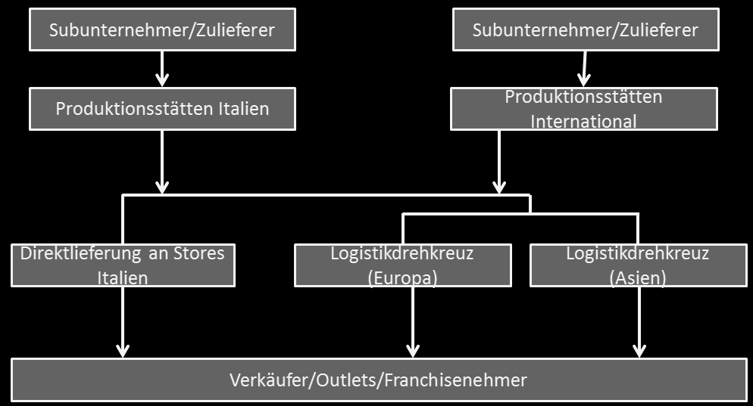
Aufbau DSCM

Slide 30

Arten des DSCM
DSCM
Integriert & Sequentiell

Slide 31

Integriertes DSCM
Push-Strategie
„Taking the product to the customer“
Einsatz: Gut und Nutzen sind unbekannt
Informationslücken durch Werbung und weitere Maßnahmen reduzieren
Latentes Bedürfnis des Kunden in Bedarf/Nachfrage umwandeln
Neue Produkte in bestehenden Märkten, erklärungsbedürftige Güter

Slide 32
Integriertes DSCM
In Bezug auf Benetton:
Kleidung, die während der bestehenden Saison vertrieben wird
Benötigt, um in kürzester Zeit in Markt einzutreten
Nachfrage größtenteils unbekannt
Berücksichtigung der Nachfrage und Informationen aus Verkauf
der einzelnen Stores

Slide 33

Sequentielles DSCM
Pull-Strategie
„Getting the customer to come to you“
Angebot durch Screening ausrichten
Hersteller baut Image auf
Druck auf Handel durch Verbraucher
Kaum Marketingmaßnahmen
Werbung über Massenmedium,
Mundpropaganda, CRM, Angebote
hohe Kosten (Branding)

Slide 34
Sequentielles DSCM
In Bezug auf Benetton:
Kundennachfrage ist bekannt
angewandt für die Versorgung der Franchisenehmer, vor Beginn der Saison
neue Kollektion für individuellen
Bedarf des Store

Slide 35
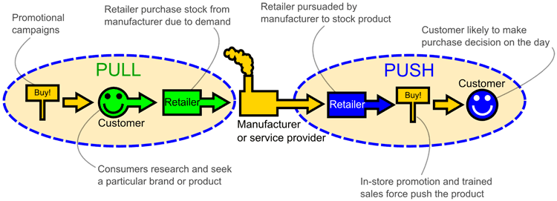
DSCM

Slide 36
Ablaufdiagramm DSCM
Contemporary 1: 6-8 Monate vor Saisonbeginn
Contemporary 2: 4-6 Monate vor Saisonbeginn
Trends: 2-4 Monate vor Saisonbeginn
Just-in-Time: 2 Monate - 2 Wochen vor Saisonschluss
Evergreen: 1-2 Wochen vor Saisonbeginn

Slide 37

Nachhaltige
Versorgungskette
Engagiert für Menschenrechte und Umwelt
Verhaltenskodex für alle Lieferanten, Subunternehmer und sonstige
öffentliche Liste der Lieferanten
Rückverfolgbarkeit
„Visible Change“

Slide 38
Ergebnisse des DSCM
Schnellere Reaktionszeiten
mehr Kollektionen
Modernisierung der Stores
Ab 2006:
Neue Logistikdrehkreuze in China und in Shenzhen
Übergang vom zentralem Logistiksystem
  Satelliten-Logistik-System

Slide 39

Skandalwerbung
„Benettons Kampagnen haben es geschafft, die Mauer der Gleichgültigkeit einzureißen und dazu beigetragen, die Wahrnehmung universeller Probleme unter den Bürgern der Welt zu erhöhen“.
(Pressesprecher des Unternehmens)

Slide 40
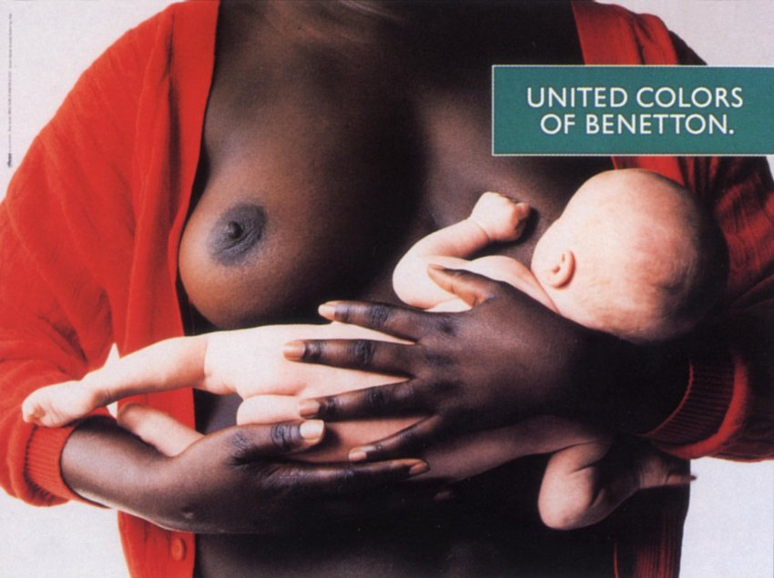
Skandalwerbung
verschiedene Werbekampagnen, die öffentliche Diskussionen auslösten
„All Colors of the World“- Kampagne in 80er Jahren → Grundlage für heutigen Markennamen „United Colors of Benetton“
Werbung kritisch betrachten!

Slide 41
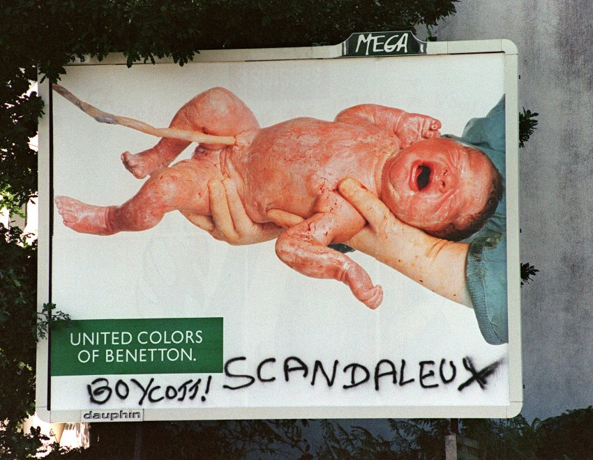
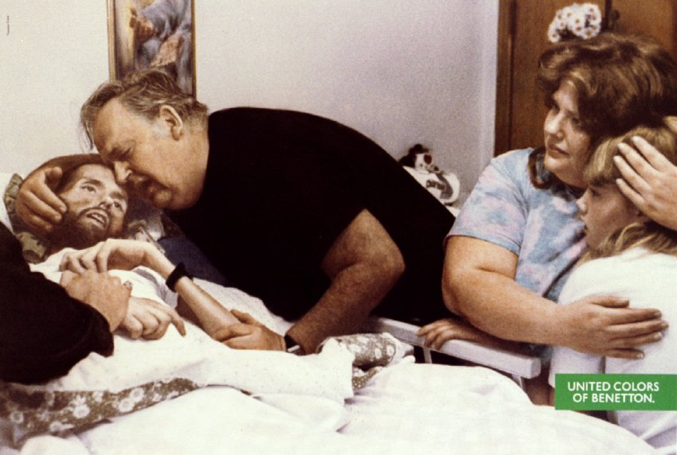
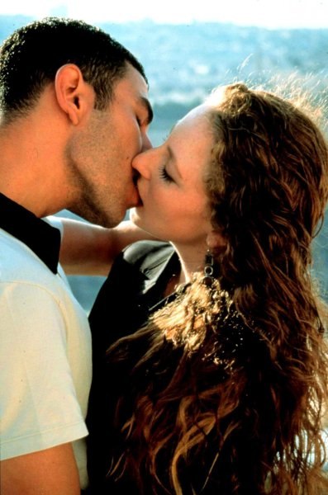
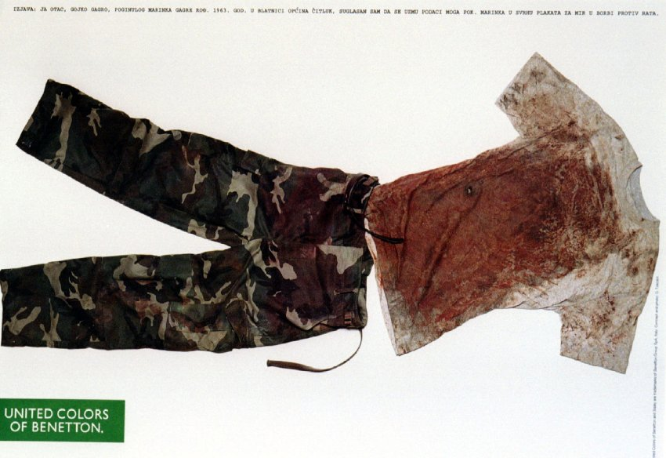
1990
1991
1998
1994

Slide 42
Quellen
http://www.google.de/imgres?imgurl=http%3A%2F%2Fwww.marketing-made-simple.com%2Fimages%2Farticles%2Fpush-pull-strategy%2Fpush-pull-promotional-strategy.png&imgrefurl=http%3A%2F%2Fwww.marketing-made-simple.com%2Farticles%2Fpush-pull-strategy.htm&h=271&w=750&tbnid=fLjZKTvfciztYM%3A&zoom=1&docid=TMWqJ-166qLgOM&hl=de&ei=jg-UVcyZEsLyUNKChpgJ&tbm=isch&iact=rc&uact=3&dur=828&page=1&start=0&ndsp=6&ved=0CC0QrQMwBA
http://www.google.de/imgres?imgurl=http%3A%2F%2Fc.asstatic.com%2Fimages%2F881150_634353350541345000-1.jpg&imgrefurl=http%3A%2F%2Fwww.authorstream.com%2FPresentation%2Fdrawpack-881150-push-pull-strategy-business-model%2F&h=489&w=652&tbnid=-xJoZUOUiWRYhM%3A&zoom=1&docid=ryBvwG444RVOzM&hl=de&ei=jg-UVcyZEsLyUNKChpgJ&tbm=isch&iact=rc&uact=3&dur=287&page=1&start=0&ndsp=6&ved=0CDAQrQMwBQ
http://de.slideshare.net/alpertekin/h-benettons-dual-supply-chain-system
http://www.benettongroup.com/sustainability/sustainable-supply-chain/

Slide 43
Quellen
https://de.linkedin.com/company/benetton-group
http://www.maguardaunpo.it/wp-content/uploads/2010/08/benetton-undercolors-2011-3.jpg
https://de.wikipedia.org/wiki/Benetton_Group
http://www.welt.de/print-wams/article131042/Heul-mal-wieder.html
http://www.spiegel.de/fotostrecke/benetton-schockwerbung-fotograf-oliviero-toscani-fotostrecke-127838-12.html
http://www.benettongroup.com/the-group/profile/group-history/
http://www.ethesis.net/benetton/benetton.htm

Slide 44
Vielen Dank für eure Aufmerksamkeit!
Hier Könnte Ihre Werbung Stehen

